Slide 1
Diana Diana wusste schon als kleines Kind, was sie mal machen wird wenn sie erwachsen ist. Sie wird ihr eigenes kleines Haus haben und auf dem Feld nebenan Hirse anbauen, welches sie auf dem lokalen Markt verkauft. Vielleicht heiratet sie mal einen Fischer, der am nahegelegenen See fette Fische fängt.
Jetzt ist Diana 20 Jahre alt und hat sich tatsächlich in den Fischerjungen Yaris verliebt. Doch die Vorstellung der Zukunft, die sie als Kind hatte, stimmt so gar nicht mit der heutigen Realität überein. Schwierigkeit: Einfach

Slide 2
Salita Salita ist Philippinin, gerade 18 Jahre alt geworden, liebt das Meer und würde gerne Krankenschwester werden. Ihr Traum von einer Ausbildung zur Krankenschwester muss jedoch warten, denn es ist etwas passiert, was ihre Familie sehr viel Geld kostet und sie kann sich die teure Ausbildung nicht leisten.
Was könnte passiert sein? Schwierigkeit: Einfach

Slide 3
Auflösung: Diana und Yaris sind aus dem afrikanischen Land Simbabwe. Im Süden Afrikas herrscht seit Jahren eine Dürre. Durch den Klimawandel gibt es immer höhere Temperaturen und der Regen kommt nicht mehr so regelmässig wie erwartet.
Wegen der Dürre trocknen Seen und Flüsse aus und es gibt immer weniger Fische. Gleichzeitig vertrocknen die Pflanzen den Bauern auf ihren Ackern.
Von der Hungersnot, die deswegen im südlichen Afrika herrscht, ist auch Diana betroffen. Sie sieht ihre Zukunft nun viel weniger klar vor sich. Übersteht sie die Dürre und können sich die Äcker und Seen soweit erholen, dass sie wieder eine Lebensgrundlage hat? Oder muss sie ihr Land verlassen und als Flüchtling in einem anderen Land ihr Glück suchen?
Hinweis 1: Diana Acker und der See geben fast keine Lebensmittel mehr her.
Hinweis 2: Es herrscht eine Dürre in Simbabwe wo Diana her ist.

Slide 4
Auflösung: Salita wohnt auf einer philippinischen Insel am Meer. Durch den Klimawandel werden die Stürme, auch Taifune genannt, immer häufiger und stärker. Die Stürme zerstören oftmals grosse Teile der Küstenregionen. Denn es gibt sehr starke Winde, die Dächer abdecken können und heftige Regenschläge verursachen Überschwemmungen.
Das Haus von Salitas Familie wurde durch einen solchen Taifun stark beschädigt. Um den Schaden zu reparieren brauchten sie das Geld, welches sie für Salitas Ausbildung gespart haben.
Übrigens: Starke Wirbelstürme mit Regen gibt es vor allem an den Küstenregionen und sie heissen auf verschiedenen Teilen der Erde unterschiedlich. In Europa heisst ein solcher Sturm Orkan, in Nordamerika Hurricane, in Asien Taifun, im Südpazifik Zyklon und in Australien Willy-willy.
Hinweis 1: Salitas Haus wurde beschädigt.
Hinweis 2: Auf dem Meer können sich besonders starke Stürme entwickeln, weil viel Wasser verdampft.

Slide 5
Leo und Ingrid Leo ist 16 Jahre alt und wohnt in Basel, wie seine ganze Familie. Gerne hüpft er wie viele Basler ab und zu in den Rhein und lässt sich treiben. Diese Woche im August ging er fast jeden Nachmittag im Fluss schwimmen. Doch während ihm die Abkühlung gut getan hat, macht er sich auch etwas Sorgen um seine Grossmutter, Ingrid, die 75 Jahre alt und manchmal etwas vergesslich ist. Wieso macht Leo sich wohl Sorgen? Schwierigkeit: Einfach

Slide 6
Kai Kai ist ein Faulenzer. Hätte er eine Hängematte, würde er sie zwischen zwei Eukalyptusbäume hängen und jeden Tag ein langes Mittagsschläfchen darin machen. Ein guter Marathonläufer ist er allerdings nicht und das hätte ihm letztes Jahr fast das Leben gekostet. Warum?
Schwierigkeit: Mittel

Slide 7
Auflösung: Es herrscht gerade eine Hitzewelle in der Schweiz mit täglichen Temperaturen zwischen 30 und 38°C. Die Temperaturen sinken auch in der Nacht nicht unter 20°C. In dieser Hitze ist es wichtig viel zu trinken und sich möglichst wenig der Hitze aussetzen. Ingrid ist nicht mehr so gut auf den Beinen und vergisst auch ab und zu genug zu trinken. Leo ist besorgt, dass sie gesundheitlichen Schaden von der Hitzewelle davonträgt oder ihr Körper vielleicht sogar ganz aufgibt.
Übrigens: Hitzewellen wie sie auch in Europa wegen der erhöhten Lufttemperatur immer häufiger vorkommen sind schädlich für die Gesundheit, vor allem von älteren Personen. Ihr Körper ist nicht mehr so anpassungsfähig und kann weniger Hitze vertragen. Wenn jemand auch schon an einer Krankheit wie Bluthochdruck oder Diabetes leidet, kann die Hitze diese Krankheit verschlimmern.
Vor allem in den Städten, wo es auch in den Nächten häufig nicht abkühlt ist diese Lage für Kranke und ältere Personen gefährlich.
Hinweis 1: Leo macht sich Gedanken zur Hitzewelle.
Hinweis 2: Die Körper von älteren Personen sind weniger anpassungsfähig als die von Jüngeren.

Slide 8
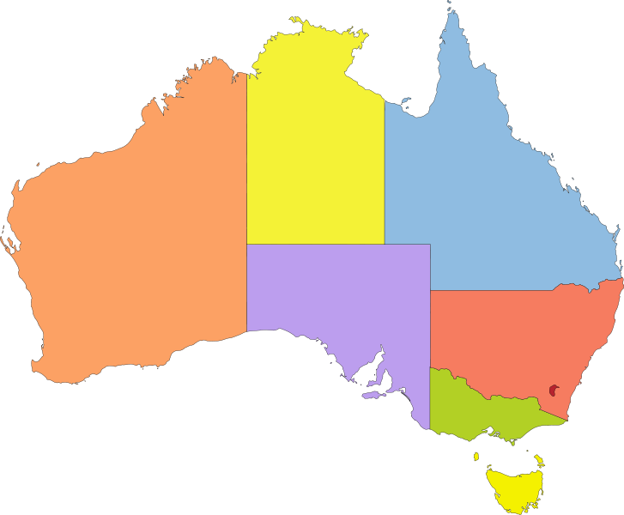
Auflösung: Kai ist ein Koala und lebt im Eukalyptuswald in Australien. Aufgrund erhöhter Lufttemperaturen und weil oft lange Zeit wenig Regen fällt, werden Wald- und Buschbrände in trockenen Gebieten immer verheerender und häufiger. Ende Jahr 2019 und Anfang 2020 gab es verheerende Buschbrände im Osten und Süden Australiens. Besonders in Gefahr waren die Lebensgebiete der Koalas. Da Koalas auch keine Langzeitläufer sind, konnten viele nicht vor den Flammen flüchten. Kai hatte das Glück, dass er gerettet wurde und sich in einer Koalaklinik erholen konnte. Allerdings kann es gut sein, dass es in den nächsten zehn Jahren seines Lebens zu weiteren Bränden in seiner Heimat kommt und wer weiss ob er dann fliehen kann.
Übrigens: Es wird geschätzt, dass eine Milliarde Säugetiere, Vögel und Reptilien im Bundestaat New South Wales alleine durch die Buschbrände getötet wurden. Zum Vergleich, eine Milliarde Menschen, wären 12% der Weltbevölkerung.
Hinweis 1: Kai lebt im Buschland Australiens.
Hinweis 2: Kai ist ein Tier.
Australien
New South Wales

Slide 9
Margrit und Johann Margrit und Johann sind schon seit über 50 Jahren verheiratet und wenn man sie danach fragt sagen sie einstimmig, dass sie auf ein schönes Leben zurückschauen. Margrit und Johanns Berghütte ist in den Schweizer Alpen auf über 2000 m Höhe. In dieser Berghütte haben sie jede Sommersaison seit 1965 Bergwanderer und Kletterer mit einer guten Mahlzeit bewirtet und ihnen einen Ort zum Übernachten gegeben. «Unser einziger Wermutstropfen ist es, dass unsere Enkelin den Betrieb unserer Berghütte nicht übernehmen kann. Davon haben wir alle immer geträumt. Aber ja, jetzt ist das nicht mehr möglich.»
Wieso können Margrit und Johann ihre Berghütte nicht an ihre Enkelin übergeben?
Schwierigkeit: Schwierig

Slide 10
Gina Es ist der 20. Dezember 2030. Heute ist Ginas Geburtstag, sie wird 14 Jahre alt. Sie sitzt gelangweilt am Marktstand ihrer Eltern, wo sie Gewürze verkauft. Sehnsüchtig schaut sie hinaus aufs Meer, zur Insel hin, wo sie geboren wurde, genauso wie ihr Vater und ihre Mutter und alle ihre Vorfahren. Gina wird wohl ihren Geburtsort nie kennenlernen, wieso?
Schwierigkeit: Schwierig

Slide 11
Auflösung: Die Touristen die ihre Berghütte besucht haben sind häufig wegen de, Gletscher gekommen, welcher oben an der Hütte die Felswand stabilisiert hatte. Wegen der höheren Temperaturen ist dieser Gletscher aber fast ganz verschwunden und der Felshang wird immer instabiler. In einer verhängnisvollen Herbstnacht ist der Fels oberhalb der Hütte gestürzt und hat die Hütte unter einer Schuttschicht begraben. Glücklicherweise war die Hütte in dieser Nacht nicht besetzt.
Übrigens: Nicht nur durch die Gletscherschmelze werden Hänge instabil sondern auch gefrorener Boden, genannt Permafrost, taut nach und nach auf. Dies kann ebenfalls zu Bergstürzen oder zu Hangrutschungen führen. Bei Hangrutschungen rutscht der Boden unter Häusern weg und Leitungen im Boden werden zerstört. Vor allem in Bergregionen wie den Alpen aber auch im Polarkreis zum Beispiel in Alaska kann dies zu grossen Problemen führen
Hinweis 1: Die Berghütte wurde zerstört.
Hinweis 2: Die Zerstörung der Hütte wurde durch das Schmelzen eines Gletschers verursacht.

Slide 12
Auflösung: Gina wurde auf einer Insel der Malediven geboren. Ihre Eltern arbeiteten auf einer kleinen Chilifarm und hatten nie viel Geld. Leider hat sich die Situation in den Malediven drastisch verändert seit ihre Eltern geboren wurden. Da durch den Klimawandel viel Eis an den Polen und von Gletschern geschmolzen ist, steigt der Meeresspiegel überall auf der Welt an. Die Malediven liegen nur durchschnittlich 1m über Meer. Als ein Taifun über die Inseln hinweg zog hat deswegen Meereswasser die Farm von Ginas Eltern überschwemmt und versalzen.
Da die Farm zerstört war und sie kein Einkommen mehr hatten zum Überleben haben sie nach dem Taifun ihre wenigen Sachen gepackt und sind nach Indien geflohen.
Ginas Familie hat nicht die finanziellen Mittel um wieder zurück in die Malediven zu gehen und sie sehen auch keine Zukunft für die Kinder in Ihrem Heimatsland.
Übrigens: Wegen der erhöhten Lufttemperaturen werden solche Stürme auch häufiger und extremer. Da in Kombination mit dem höheren Meeresspiegel die Stürme immer einen grösseren Teil der Inseln überschwemmen können, wird die Insel leider immer schlechter bewohnbar und die Bauern habe langfristig keinen Lebensunterhalt mehr. Viele Menschen arbeiten im Tourismus, aber wie lange dieser Tourismus noch aufrecht erhalten bleiben kann, wenn die Inseln immer häufiger überschwemmt werden, ist unklar.
Hinweis 1: Ginas Heimatort ist eine Insel, die bloss etwa 1m über dem Meeresspiegel liegt.
Hinweis 2: Ginas Familie ist nach einem verheerenden Ereignis geflohen.

